Slide 1



x
재생에너지 3기

Slide 2
NumPy

Slide 3
NumPy
💡 다차원 배열(행렬)을 쉽게 처리하고 효율적으로 사용할 수 있도록 지원하는
파이썬의 라이브러리
✔️ NumPy는 "Numerical Python"의 약자
✔️ 수치해석, 통계 관련 기능을 구현한다고 할 때 가장 기본이 되는 모듈
“NumPy is the fundamental package for array computing with Python.” — 공식 문서 정의

Slide 4
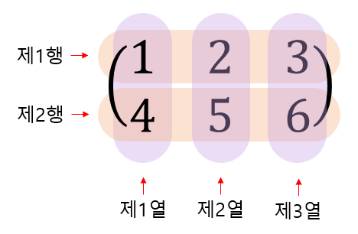
행렬?
💡 숫자나 수식을 가로줄(행)과 세로줄(열)로 배열한 2차원 구조의 수학적 객체
행렬의 성분을
가로로 배열한 줄을 행 세로로 배열한 줄을 열
2 x 3 행렬 또는 2행 3열의 행렬

Slide 5
NumPy의 필요성
✅ 파이썬의 리스트의 한계와 NumPy
✔️ NumPy 배열은 내부적으로 C언어 기반의 연속된 메모리 블록을 사용 → 빠른 계산 가능
✔️ Python 리스트는 각각의 요소가 포인터로 연결된 객체이기 때문에 비효율적
✔️ 브로드캐스팅, 벡터 연산 등을 통해 for 루프 없이도 대량의 계산을 처리

Slide 6
NumPy의 활용분야
📌 과학 계산, 데이터 분석, 인공지능, 통계, 신호처리, 이미지 처리, 시뮬레이션, 금융공학 등
Pandas, SciPy, scikit-learn, TensorFlow 등 다양한 파이썬 데이터/AI 생태계의 기반
✅ 대표적인 활용 예시:
대용량 데이터의 통계 분석 및 행렬 연산
선형대수 계산 (벡터/행렬 곱)
난수 생성, 수학 함수 적용
이미지 데이터(픽셀 배열) 처리 등

Slide 7
NumPy 공식 문서
✔️ NumPy 공식 홈페이지: https://numpy.org/
✔️ 공식 튜토리얼: https://numpy.org/doc/stable/user/quickstart.html

Slide 8
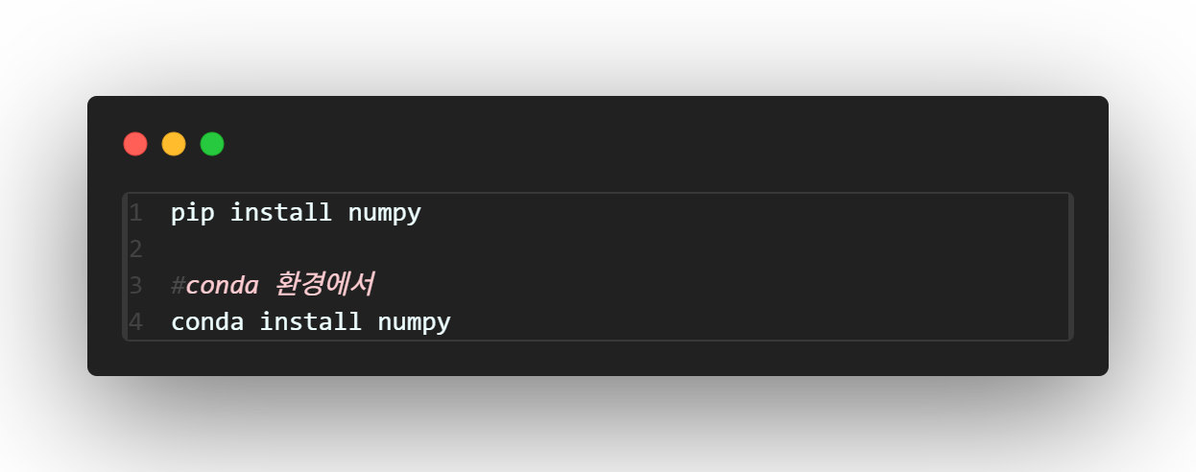
NumPy 설치 및 기본 사용법

Slide 9
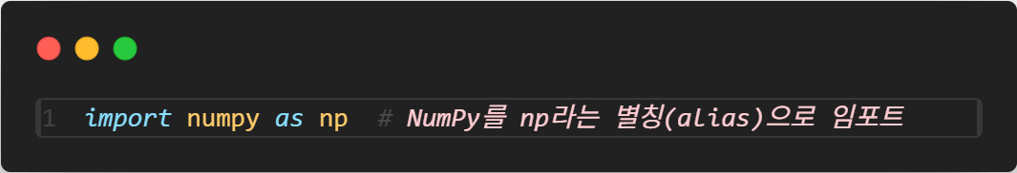
NumPy 사용 준비
✔️ 대부분의 파이썬 코드/강의/공식문서에서 np라는 별칭을 사용함

Slide 10
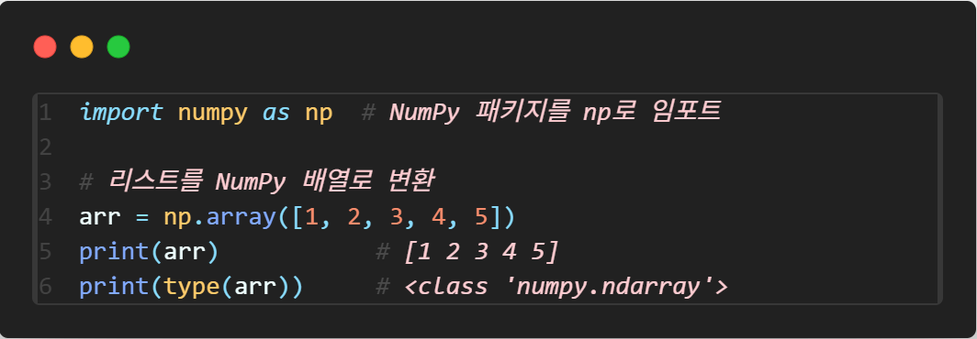
NumPy 배열 생성
✔️ np.array(): 파이썬 리스트나 튜플을 NumPy 배열로 변환

Slide 11
ndarray

Slide 12
ndarray 개념과 특징
💡 NumPy의 핵심 데이터 구조로, 동일한 자료형을 가진 다차원 배열
✔️ Python의 리스트보다 성능과 메모리 효율성에서 우수
“An ndarray is a (usually fixed-size) multidimensional container of items of the same type and size. The number of dimensions is the rank of the array.” — 공식 문서 정의

Slide 13
Python List vs ndarray
💡 Python의 list
✔️ 다양한 자료형을 담을 수 있는 가변 길이의 시퀀스 자료형
✔️ 1차원부터 n차원까지 중첩 리스트로 표현 가능하지만, 명시적인 다차원 구조는 없음
💡 NumPy의 ndarray
✔️ 동일한 자료형의 데이터를 정해진 크기의 다차원 배열로 저장
✔️ 수치 계산에 최적화된 자료구조이며, 내부적으로 C언어 기반의 연속 메모리 구조 사용

Slide 14
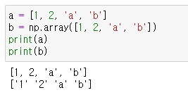
Python List vs ndarray
1️⃣ 자료형의 차이
✔️ [List] 원소로 여러 가지 자료형을 허용
✔️ [Ndarray] 원소로 한 가지 자료형만 허용

Slide 15
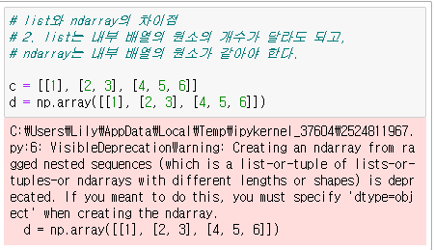
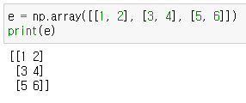
Python List vs ndarray
2️⃣ 내부 배열의 원소 개수
✔️ [List] 내부 배열의 원소 개수가 달라도 됨
✔️ [Ndarray] 내부 배열의 원소 개수가 같아야 함

Slide 16


Python List vs ndarray
3️⃣ 연산의 차이
[List]
[Ndarray]
✔️빼기, 곱하기, 나누기 연산은 불가
✔️산술 연산 : 같은 위치의 원소끼리 연산

Slide 17


Python List vs ndarray
3️⃣ 연산의 차이
[List]
[Ndarray]
✔️배열의 원소의 개수가 다를 경우 오류 발생

Slide 18
차원(Dimension)과 축(Axis)
💡 차원 (Dimension): 배열이 몇 단계로 중첩되어 있는지를 나타냄
✔️ 1D: [1, 2, 3]
✔️ 2D: [[1, 2], [3, 4]]
✔️ 3D: [[[1], [2]], [[3], [4]]]
💡 축 (Axis): 다차원 배열의 특정 방향을 의미함
✔️ axis=0: 행 방향 (세로 축)
✔️ axis=1: 열 방향 (가로 축)

Slide 19
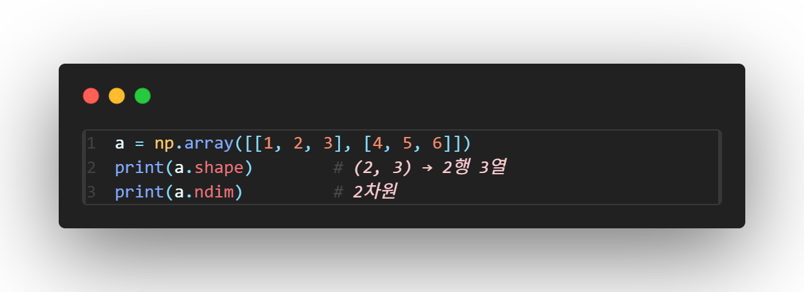
ndarray 구조
✔️ .shape: 배열의 구조를 튜플로 반환
✔️.ndim: 배열의 차원 수

Slide 20
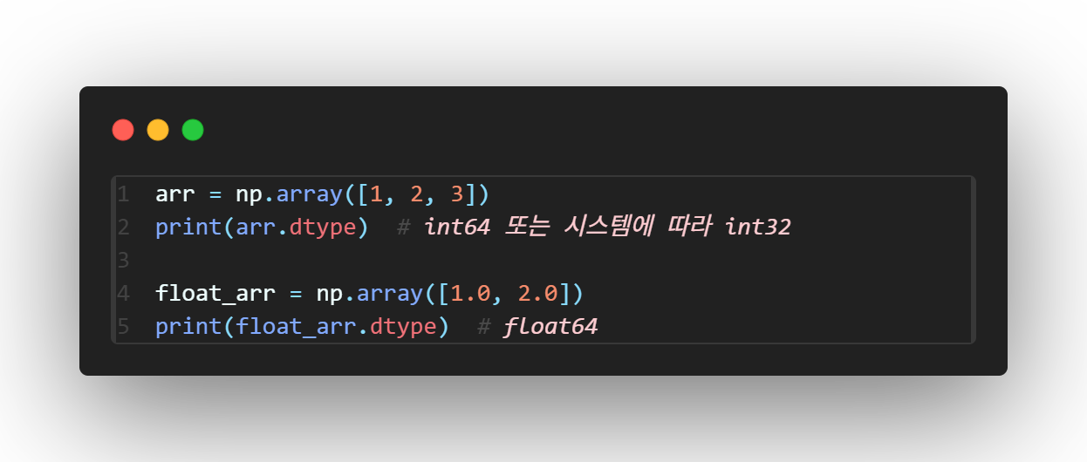
ndarray 데이터 타입(1)
📌 모든 ndarray는 동일한 자료형을 가져야 하며, .dtype 속성으로 확인 가능
✅ 주요 자료형: int32, int64, float32, float64, bool, complex64, str 등

Slide 21
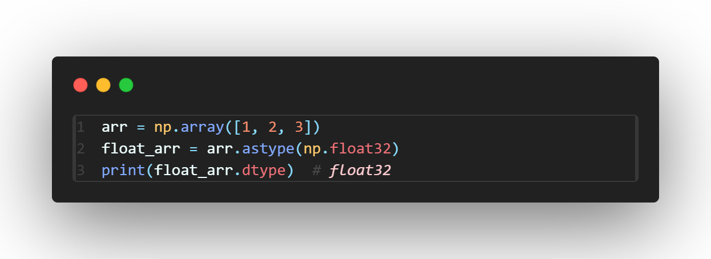
ndarray 데이터 타입(2)
✅ astype() 메서드로 자료형 변환 가능

Slide 22
배열 초기화 함수

Slide 23
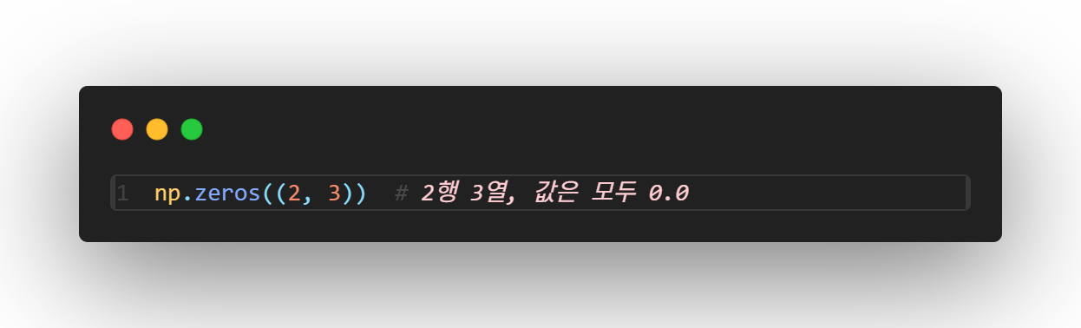
배열 초기화 함수(1) – zeros
✅ np.zeros(shape): 모든 요소가 0

Slide 24
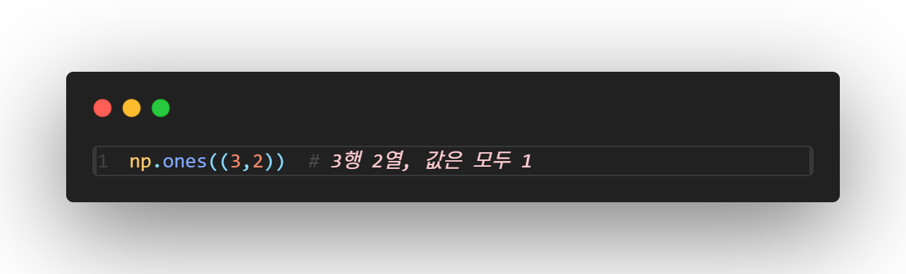
배열 초기화 함수(2) - ones
✅ np.ones(shape): 모든 요소가 1

Slide 25
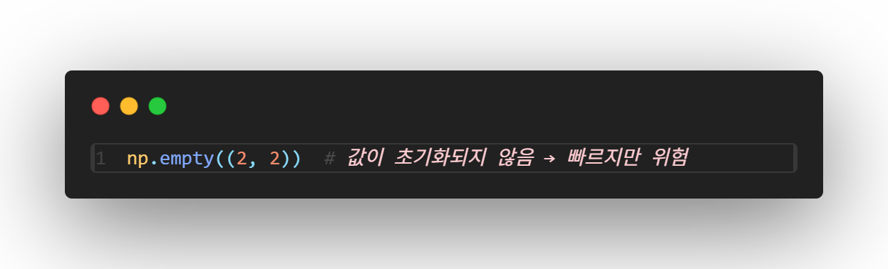
배열 초기화 함수(3) - empty
✅ np.empty(shape): 초기화되지 않은 배열 (쓰레기 값)

Slide 26
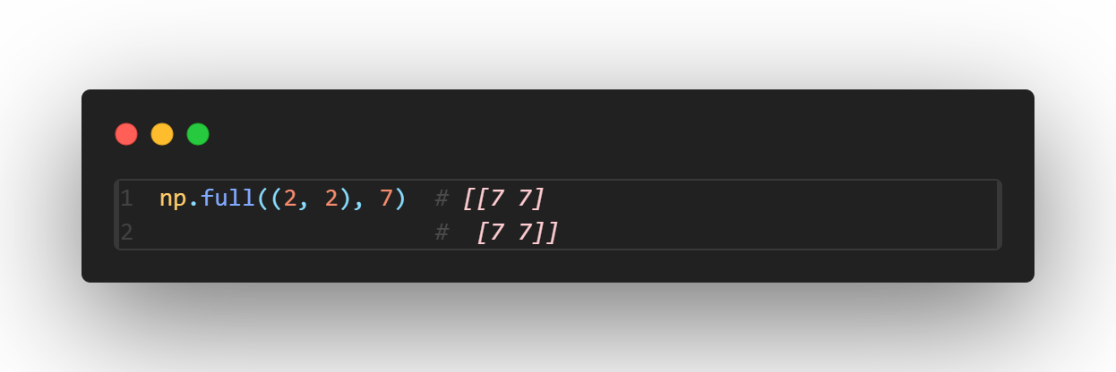
배열 초기화 함수(4) - full
✅ np.full(shape, value): 주어진 값으로 채운 배열

Slide 27
배열 초기화 함수(5) - eye
✅ np.eye(N, M=None, k=0)
✔️ N : (필수) 행(row)의 수입니다.
✔️ M : (선택) 열(column)의 수입니다. 생략하면 M = N으로 처리되어 정방 행렬 생성
✔️ k : (선택) 1이 위치할 대각선의 인덱스입니다. 기본값은 0 (주대각선),
k > 0이면 위쪽 대각선,
k < 0이면 아래쪽 대각선

Slide 28
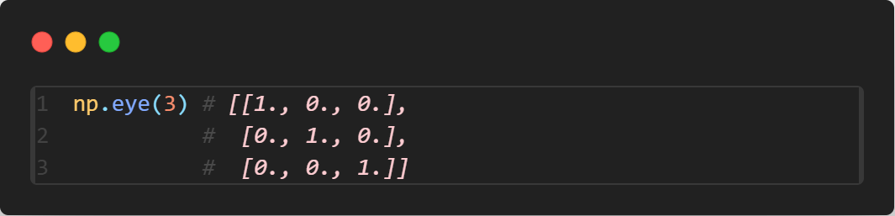
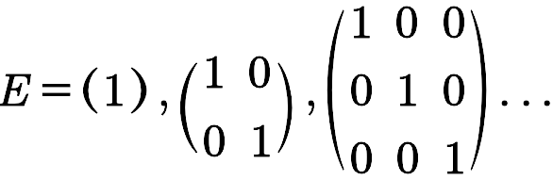
배열 초기화 함수(5) - eye
✅ np.eye(N): N x N 크기의 단위 행렬 생성
🔎 단위행렬:

Slide 29
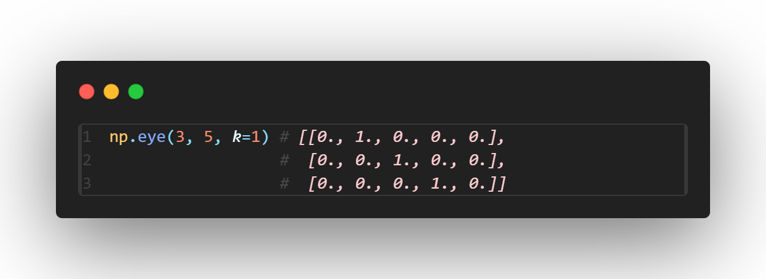
배열 초기화 함수(5) - eye
✅ np.eye(N, M, k) 예제 : 3 X 5 비정방 행렬, 대각선 이동

Slide 30
범위 기반 배열 생성

Slide 31
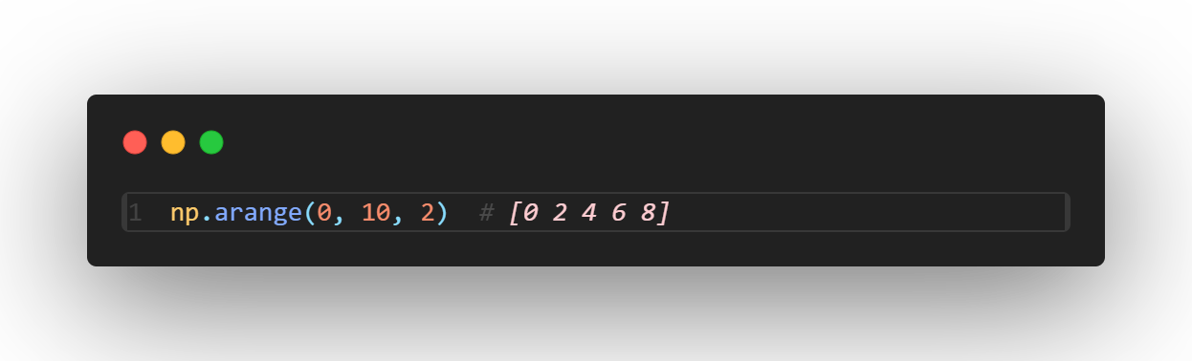
범위 기반 배열 생성(1) - arange
✅ np.arange(start, stop, step) : range()와 유사함
✔️ 시작(start) 이상 ~ 끝(stop)미만의 정수 배열을 step의 간격으로 생성

Slide 32
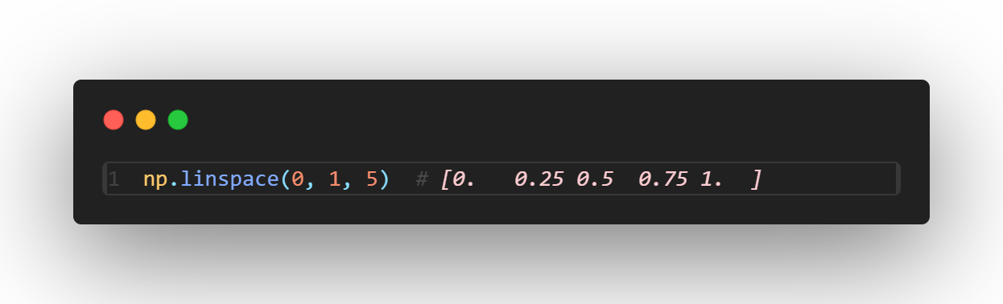
범위 기반 배열 생성(2) - linspace
✅ np.linspace(start, stop, num)
✔️ 시작(start) ~ 끝(stop)까지 균일 간격으로 num개 생성

Slide 33
랜덤 배열 생성

Slide 34
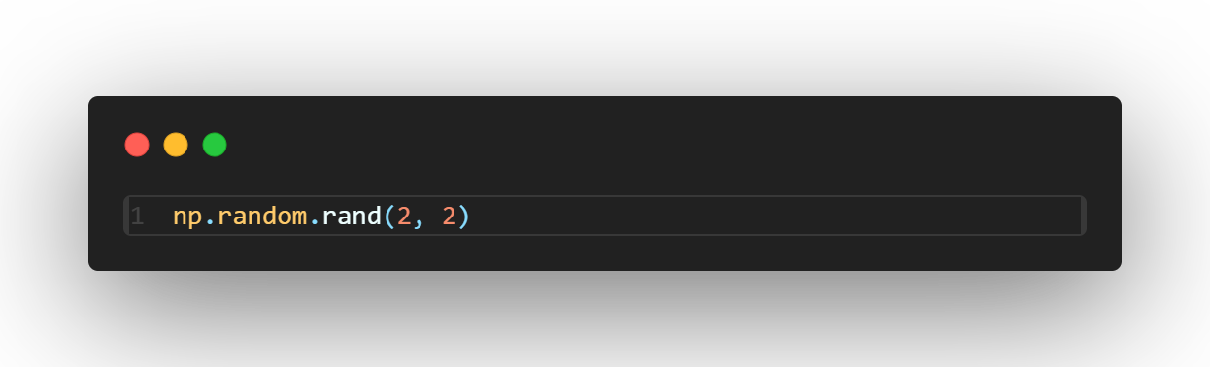

랜덤 배열 생성(1) – rand
✅ np.random.rand(m, n)
✔️ m x n 크기의 배열 생성 및 0~1 사이의 난수로 초기화

Slide 35
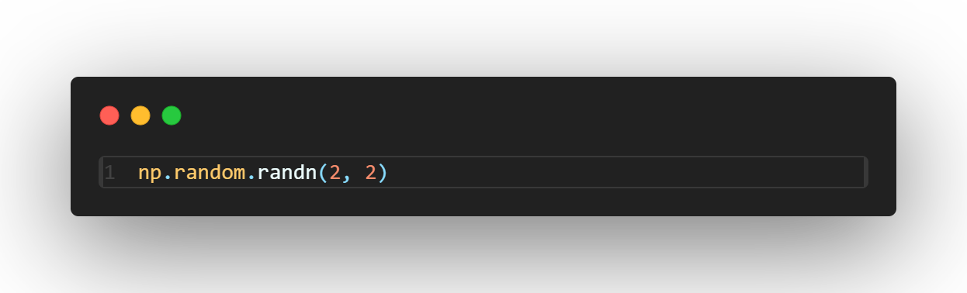

랜덤 배열 생성(2) – randn
✅ np.random.randn(m, n)
✔️ m x n 크기의 배열 생성 및 표준 정규분포를 따르는 난수로 초기화(평균 0, 분산 1)

Slide 36
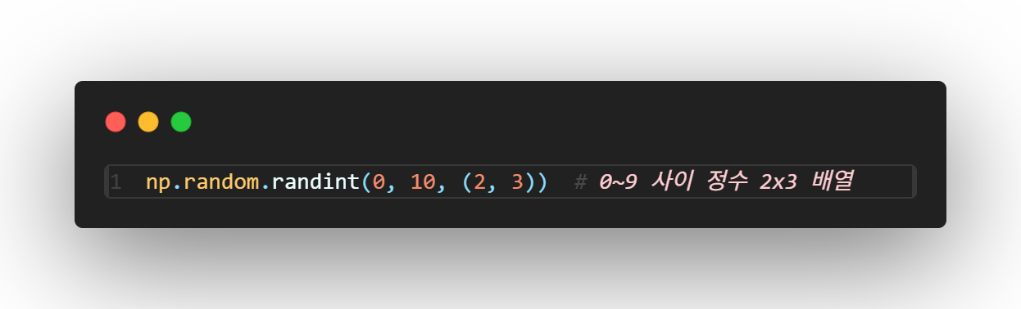

랜덤 배열 생성(3) – randint
✅ np.random.randint(low, high, size)
✔️ low이상 high 미만의 숫자로 size 형태의 정수 배열을 생성

Slide 37
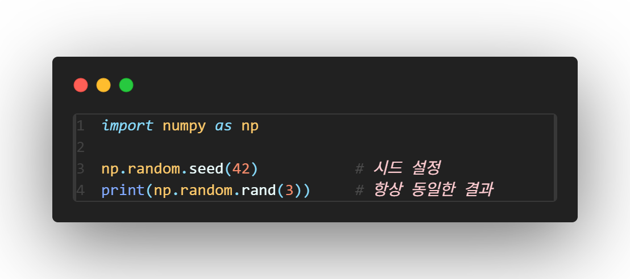
랜덤 배열 생성(4) – seed
✅ np.random.seed()
✔️ 시드는 난수 생성기의 시작값 → 같은 시드를 주면 항상 같은 결과를 얻을 수 있음

Slide 38
RNG(Random Number Generator)
💡 NumPy에서 독립적으로 난수를 생성하고 관리할 수 있는 Generator 클래스
기반의 난수 생성기
✔️ NumPy 개발팀은 향후 Generator 기반의 RNG 사용을 표준 방식으로 권장
✅ 기존 방식 (np.random.seed)의 한계
✔️ 전역 상태(global state)를 사용함 : 코드 전반에서 예측 어려움
➡️ RNG로는 간섭하지 않는 독립적인 난수 시퀀스 생성 가능

Slide 39
RNG(Random Number Generator)
✅ 주요 메서드
메서드 | 설명 | 반환 범위
integers(low, high, size) | 정수 난수 | [low, high)
random(size) | [0.0, 1.0) 사이의 실수 | 균등분포
normal(loc, scale, size) | 정규분포 난수 | 평균=loc, 표준편차=scale
uniform(low, high, size) | 균등분포 난수 | [low, high)

Slide 40
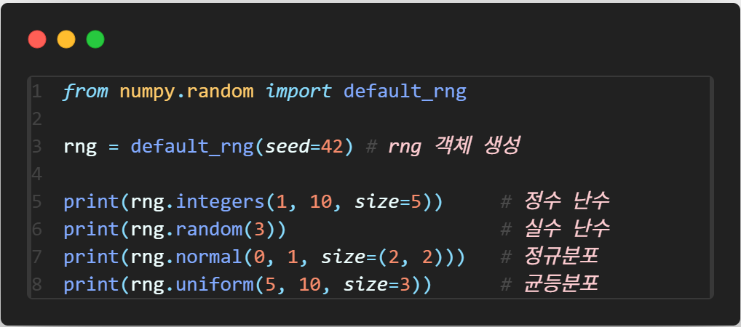
RNG(Random Number Generator)
✅ 주요 메서드
✔️ default_rng()는 numpy.random.Generator 객체를 생성하는 함수, seed는 생략 가능

Slide 41
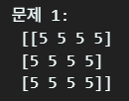



실습1. 배열 초기화 및 생성(1)
0으로 채워진 크기 (3, 4) 배열을 생성한 후, 모든 값을 5로 채우는 새로운 배열을 만드세요.
0부터 20까지 2씩 증가하는 1차원 배열을 생성하세요.
0~1 사이의 실수 난수를 가지는 (2, 3) 크기의 배열을 생성하세요.
평균이 100, 표준편차가 20인 정규분포 난수 6개를 생성하세요.

Slide 42
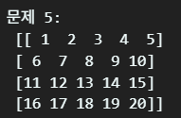
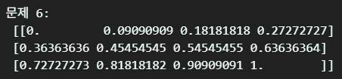
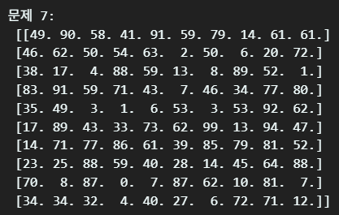
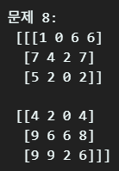
실습1. 배열 초기화 및 생성(2)
1부터 20까지의 정수를 포함하는 1차원 배열을 만들고, 이 배열을 (4, 5) 크기의 2차원 배열로 변환하세요.
0부터 1까지 균등 간격으로 나눈 12개의 값을 가지는 배열을 생성하고, 이를 (3, 4) 크기로 변환하세요.
0~99 사이의 난수로 이루어진 (10, 10) 배열을 생성한 뒤, np.eye()로 만든 단위 행렬을 더하여 대각선 요소가 1씩 증가된 배열을 만드세요.
0~9 사이의 난수로 이루어진 (2, 3, 4) 3차원 배열을 생성하세요.

Slide 43
인덱싱과 슬라이싱

Slide 44
NumPy의 인덱싱과 슬라이싱
💡 NumPy 배열은 Python 시퀀스와 동일하게 0부터 시작하는 인덱스 사용
✔️ 인덱싱과 슬라이싱의 기본적인 문법은 동일함
✔️ 다차원 인덱싱과 조건 기반 요소 선택 등의 편의 기능을 제공
✔️ Python 시퀀스보다 더 빠른 연산을 수행할 수 있음

Slide 45
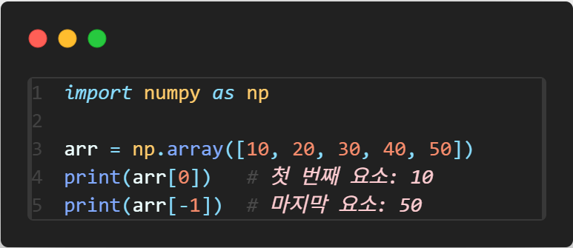
인덱싱
✅ 1차원 배열 인덱싱
✔️ arr[0] → 첫 번째 요소
✔️ arr[-1] → 마지막 요소

Slide 46
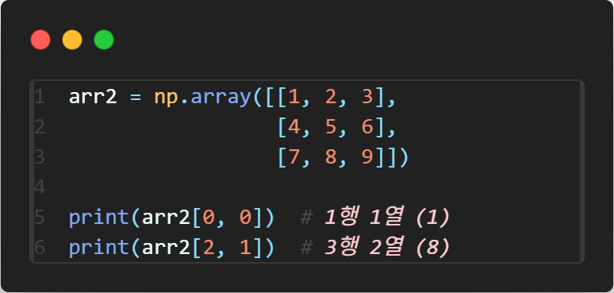
인덱싱
✅ 2차원 배열 인덱싱
✔️ arr2[행, 열] 형식으로 접근
✔️ 음수 인덱스도 사용 가능 (arr2[-1, -1] → 9)

Slide 47
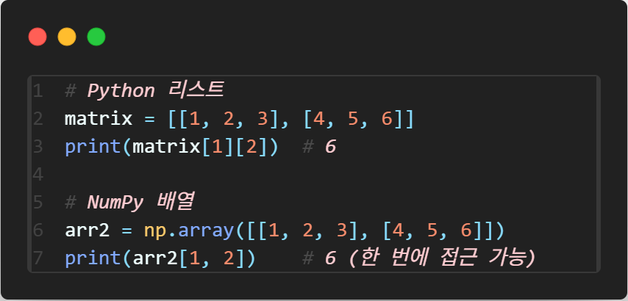
인덱싱
✅ 2차원 인덱싱 – 파이썬과의 차이
✔️ Python 리스트는 중첩 리스트로 표현 : 각 차원을 따로 접근
✔️ NumPy 배열은 다차원 구조를 지원 : 콤마(,)로 차원별 인덱스 지정

Slide 48
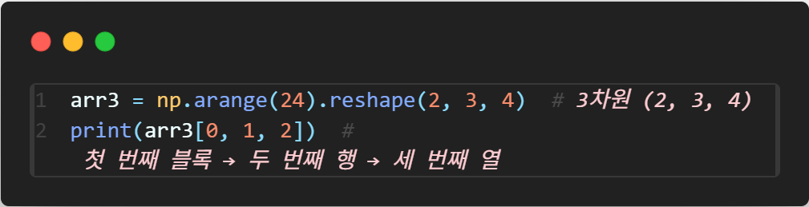
인덱싱
✅ 다차원 배열 인덱싱
✔️ 차원이 늘어나면 arr[dim1, dim2, dim3, ...] 형식 사용

Slide 49
슬라이싱과 뷰
💡 NumPy는 Python 리스트의 슬라이싱과 동일한 문법을 사용하지만,
결과가 일반 리스트가 아니라 뷰(View)라는 점이 다름
📌 뷰(View)
뷰는 원본 데이터의 메모리를 공유 ↔️ Python의 슬라이싱은 새로운 리스트 객체를 생성
슬라이스 결과를 수정하면 원본 배열도 변경됨

Slide 50
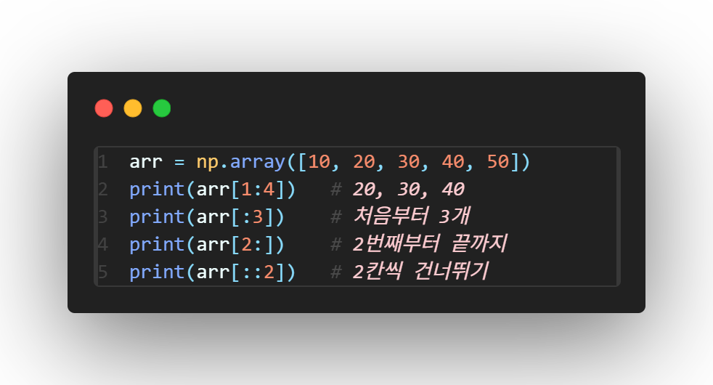
슬라이싱
✅ 1차원 배열 슬라이싱

Slide 51
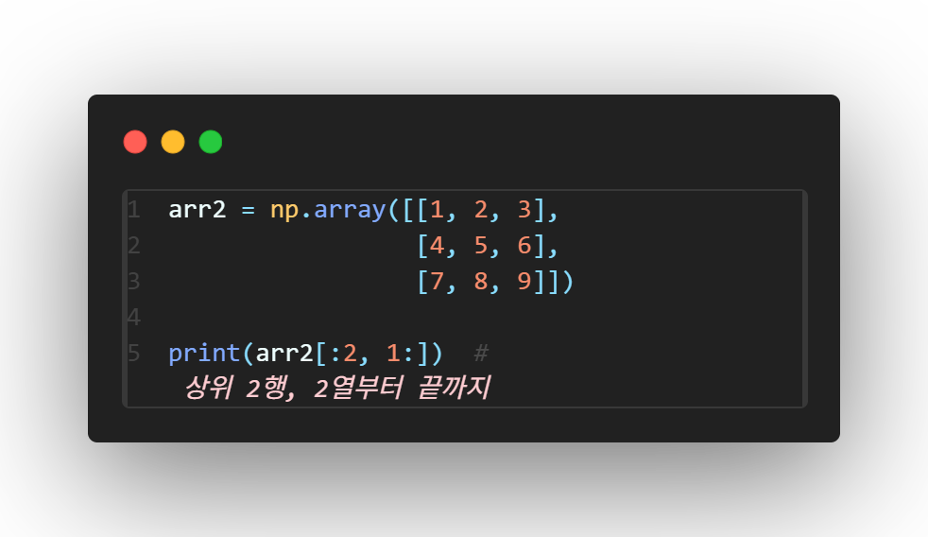
슬라이싱
✅ 2차원 배열 슬라이싱

Slide 52
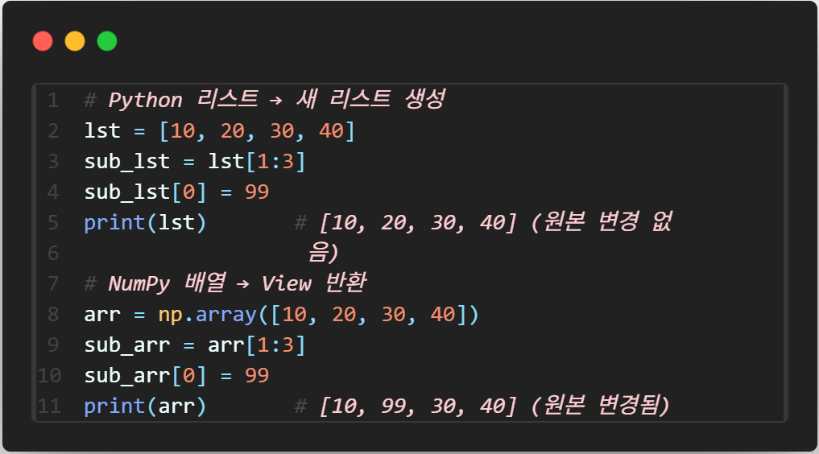
슬라이싱
✅ 파이썬과의 차이
✔️ NumPy에서 슬라이스를 수정하면 원본 배열도 변경

Slide 53
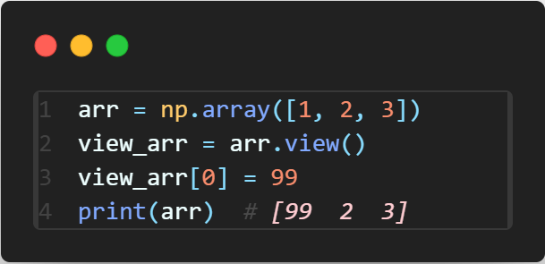
배열의 복사 (Copy)와 참조 (View)
1️⃣ 얕은 복사 (Shallow Copy) = View
✔️ 슬라이싱, view() 메서드 등은 얕은 복사
✔️ 슬라이싱 원본과 메모리를 공유하여 한 쪽을 수정하면 다른 쪽도 바뀜

Slide 54
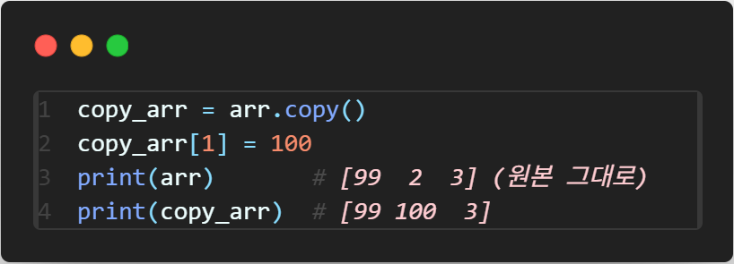
배열의 복사(Copy)와 참조 (View)
2️⃣ 깊은 복사 (Deep Copy) = Copy
✔️ copy() 메서드를 사용하면 원본과 독립적인 배열을 생성

Slide 55
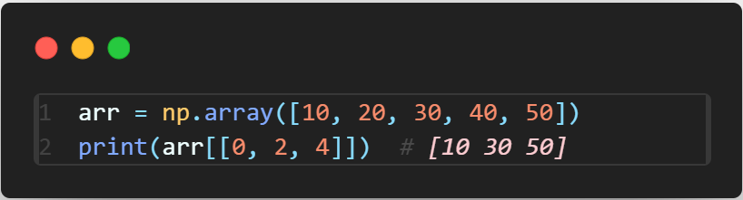
Fancy Indexing
✅ Fancy Indexing
✔️ 정수 배열을 사용하여 여러 인덱스를 한 번에 선택

Slide 56
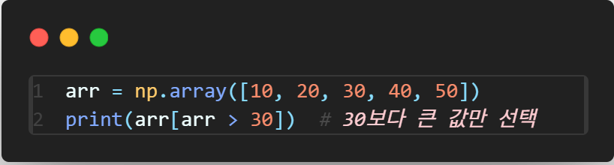
Boolean Indexing
✅ Boolean Indexing
✔️ 조건식을 사용하여 요소 선택
✔️ 조건을 변수로 처리하여 인덱싱 가능(Boolean Masking)

Slide 57


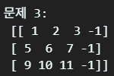
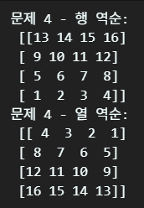
실습2. 인덱싱과 슬라이싱(1)
다음 배열에서 2, 4, 6번째 요소를 Fancy Indexing으로 선택하세요.
arr = np.arange(10, 30, 2)
3x3 배열에서 왼쪽 위 → 오른쪽 아래 대각선의 요소만 인덱싱으로 추출하세요.
arr = np.arange(1, 10).reshape(3, 3)
3x4 배열에서 마지막 열만 선택해 모두 -1로 변경하세요.
arr = np.arange(1, 13).reshape(3, 4)
4x4 배열에서 행을 역순, 열을 역순으로 각각 슬라이싱해 출력하세요.
arr = np.arange(1, 17).reshape(4, 4)

Slide 58



실습2. 인덱싱과 슬라이싱(2)
4x5 배열에서 가운데 2x3 부분을 슬라이싱한 뒤 copy()를 이용해 독립 배열을 만드세요.
arr = np.arange(1, 21).reshape(4, 5)
3x4 배열에서 짝수이면서 10 이상인 값만 선택하세요.(&을 활용)
arr = np.array([[ 4, 9, 12, 7], [10, 15, 18, 3], [ 2, 14, 6, 20]])
5x5 배열에서 2, 4번째 행을 선택하고, 선택된 행에서 열 순서를 [4, 0, 2]로 재배치하세요.
arr = np.arange(1, 26).reshape(5, 5)

Slide 59



실습2. 인덱싱과 슬라이싱(3)
5x3 배열에서 각 행의 첫 번째 값이 50 이상인 행만 Boolean Indexing으로 선택하세요.
arr = np.array([[10, 20, 30], [55, 65, 75], [40, 45, 50], [70, 80, 90], [15, 25, 35]])
4x4 배열에서 (0,1), (1,3), (2,0), (3,2) 위치의 요소를 한 번에 선택하세요.
arr = np.arange(1, 17).reshape(4, 4)
3차원 배열 (2, 3, 4)에서 모든 블록에서 두 번째 열만 추출해 새로운 2차원 배열 (2, 3)을 만드세요.
arr3d = np.arange(24).reshape(2, 3, 4)

Slide 60

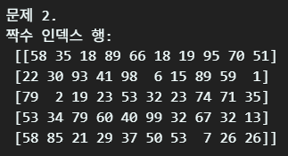
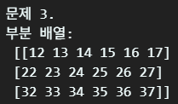
실습3. NumPy 종합 연습(1)
0부터 24까지 정수를 가진 배열을 만들고, (5, 5) 배열로 변환한 뒤 가운데 행(3번째 행)과 가운데 열(3번째 열)을 각각 1차원 배열로 출력하세요.
0~99 난수로 이루어진 (10, 10) 배열을 생성하고, 짝수 인덱스의 행만 선택하여 출력하세요.
0부터 49까지 정수를 가진 배열을 (5, 10) 배열로 변환한 후, 2행 3열부터 4행 7열까지의 부분 배열을 추출하세요.

Slide 61


실습3. NumPy 종합 연습(2)
0~9 난수로 이루어진 (4, 4) 배열을 생성하고, 각각 인덱싱으로 추출해 출력하세요.(for 이용)
주대각선 요소 (왼쪽 위 → 오른쪽 아래)
부대각선 요소 (오른쪽 위 → 왼쪽 아래)
0~9 난수로 이루어진 (3, 4, 5) 3차원 배열을 생성하고, 두 번째 층에서 첫 번째 행과 마지막 열의 값을 출력하세요.

Slide 62
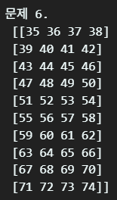
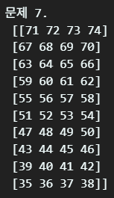

실습3. NumPy 종합 연습(3)
35부터 74까지의 순차적인 수로 이루어진 1차원 배열을 만들고 10x4 행렬로 변환 후 출력해주세요.
6번에서 만든 배열을 맨 끝의 행부터 역순으로 출력해주세요.
6번에서 만든 배열 중 두 번째 행부터 마지막 직전 행까지, 세번째 열부터 마지막 열까지 슬라이싱해서 출력해주세요.

Slide 63

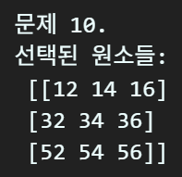
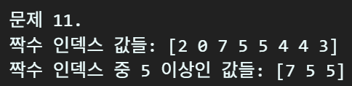
실습3. NumPy 종합 연습(4)
1부터 50까지의 난수로 된 5x6 배열을 만들고, 배열에서 짝수만 선택하여 출력하는 코드를 작성하세요.
0부터 99까지의 정수로 이루어진 (10, 10) 배열을 생성한 후, [1, 3, 5]번째 행과 [2, 4, 6]번째 열의 교차하는 원소들만 선택하여 출력하세요.
0~9 난수로 이루어진 1차원 배열(길이 15)을 생성하고, 짝수 인덱스 위치에 있는 값들 중에서 5 이상인 값만 선택해 출력하세요.

Slide 64
감사합니다

